Slide 1
„Lust auf Mobilität – Lust auf Morgen?“ Veranstaltung der SPD zu Mobilitätsfragen 2. Februar 2019 Markus Moßmann Verkehrsdezernent Hansestadt Lüneburg
Notes:
Hanseviertel → Wettbewerb. Preis
Rolle der Hansestadt Lüneburg → Preisverheimlichung
„dezentrale Heizung mit Brennwertkessel“ als Alternative zum Einlenken für günstige Preise
Aussage Umweltdezernent 03.03.2011
Aussage AK Heizkraftwerk Kaltenmoor → kein Interesse der Stadt zur Reduzierung FW-Preise in KM

Slide 2
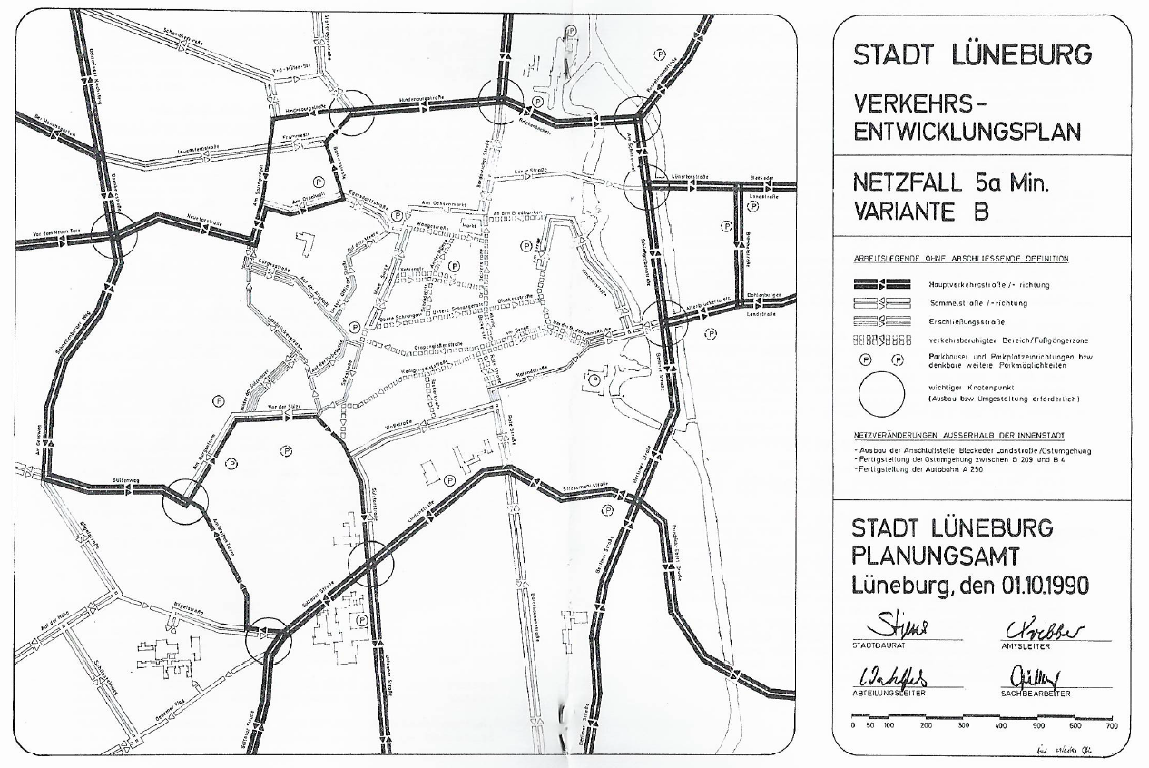
Verkehrsentwicklungsplan Lüneburg 1990

Slide 3
Verkehrsentwicklungsplan Lüneburg 1993
Kfz:
Verkehrsberuhigung Innenstadt/westliche Altstadt
Minimierung motorisierter Individualverkehr (MIV)
ÖPNV:
geringere Reisezeiten, spürbarer Beförderungszuwachs
Fahrrad:
Gesamtradwegenetz/Cityrouten
Beseitigung Unfallschwerpunkte
Schaffung von Fahrradabstellmöglichkeiten
Fußverkehr:
- Fußgängerzonen/verkehrsberuhigte Bereiche

Slide 4
Problembeispiel: westliche Verkehre
Grüngürtel West
Vögelsen
Trassenvariante Fornaschon
Ochtmissen
Reppenstedt
Lüneburg
Trassenvariante Fornaschon
Rettmer
Darstellung auf Grundlage der Gutachen Knoflacher und Fornaschon aus den 1990er Jahren

Slide 5
ÖPNV – IMK und NVP
Nahverkehrsplan
Umsetzung 12/2019
integriertes Mobilitätskonzept
01/2018

Slide 6
Radverkehr - Stadtgebiet
Vorberatung Verkehrsausschuss 14.08.2018
Festlegung eines Handlungsrahmens zur künftigen Ausrichtung der Radverkehrsförderung steht aus

Slide 7
Zielnetz Gesamtstadt
Umsetzung der Maßnahmen im Rahmen der alljährlichen Priorisierung durch den Verkehrsausschuss und Bereitstellung der Haushaltsmittel durch den Rat
Beispiel Haushalt 2019:
1,725 Mio. €
ggf. zusätzliche Fördermittel
ca. 22,- €/Einwohner

Slide 8
Radverkehr – Verknüpfung mit LK
Integriertes Mobilitätskonzept des Landkreises Lüneburg (2018)
Verflechtung innerstädtisches Netz mit Radverkehrsnetz Landkreis
Radverkehrskonzept Landkreis Lüneburg 2019/2020
Studie Metropolregion Hamburg Radschnellweg HH - LG

Slide 9
Eisenbahnknoten Lüneburg - SPNV
HH – LG - H
Lübecker Bahn
OHE/AVL
Industriebahn
Hafenbahn
OHE
HH – LG - H
DAN-Bahn

Slide 10
Ausblick
Mobilitätswende?
→ bedarfsgerechtes und kostengünstiges Angebot ÖPNV (P: Finanzierung)
bedarfsgerechte Radverkehrsinfrastruktur Stadt/LK
Baugebietsentwicklung entlang Verkehrsachsen ÖPNV/SPNV (P: Verkehre von „außen“)
Elektromobilitätskonzept Landkreis LG
innerstädtisches Lieferkonzept
Mobilitätsplan

Slide 11
Vielen Dank für Ihre Aufmerksamkeit!
Haben Sie Fragen?

